Slide 1








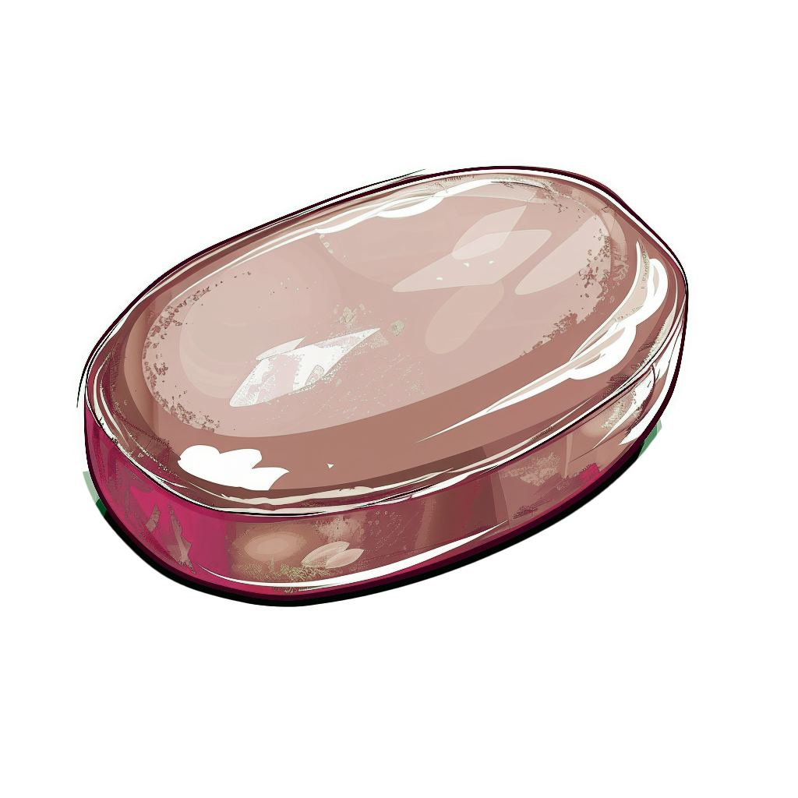








СМЕШАТЬ
СМЕНИТЬ

